Slide 1

Servicios de resolución de nombres

Slide 2
3.1. Introducción
Cada vez son más los equipos conectados a la red que ofrecen algún tipo de servicio o recurso y, por tanto, también es mayor la necesidad de conocer cómo acceder a ellos. Aunque conocerla dirección lógica del equipo que ofrece el servicio o recurso permite prescindir de conocer el nombre asociado a la misma, cierto es que para los humanos es mucho más sencillo recordar nombres que combinaciones de números.
Ya sea en Internet o en una red privada local, los servicios de resolución de nombres juegan un papel crucial a la hora de acceder a los recursos. A lo largo de este capítulo se describirán los diferentes servicios encargados de llevar a cabo las traducciones de nombres a direcciones IP y viceversa.

Slide 3
3.2. Sistema de nombres planos
Mediante el empleo de nombres planos es posible identificar y acceder a equipos que están dentro de una red, pero en ningún caso se conoce la estructura lógica de la misma. Este tipo de sistemas pueden implementarse sobre arquitecturas cliente servidor o estar distribuidos.
Uno de los sistemas que emplea nombres planos es NetBios (Network Basic Input-Output System). Se trata de un sistema que hace de enlace entre la capa de red y las aplicaciones que desean hacer uso de ellas. Permite conocer la dirección lógica (IP) asignada a un dispositivo dentro de una red a partir de un nombre plano y sin necesidad de un servidor que centralice el servicio (se trata de un servicio distribuido).
Una alternativa centralizada es el servidor WINS (Windows Internet Naming Service). Este servicio de resolución y registro de nombres de equipos NetBIOS a direcciones IP está implementado por Microsoft y controla las solicitudes de registro, renovación y liberación que recibe por parte de los clientes, además de responder a las consultas con la dirección IP (siempre y cuando el nombre se encuentre registrado en su base de datos).

Slide 4
3.3. Sistema de nombres jerárquicos
Tal como se ha descrito anteriormente, los sistemas de nombres planos no ofrecen información relativa a la estructura jerárquica de la red en la que se encuentran los dispositivos y, salvo escenarios particulares, están cayendo en desuso. Para conocer este tipo de información es necesario utilizar nombres articulados o jerárquicos cuya sintaxis se describirá en este capitulo.
El uso de esos sistemas no se limita a la simple traducción de nombres a direcciones lógicas y viceversa; también permite conocer la ubicación y forma de acceso a determinados servicios dentro de un dominio, entendiéndose el término “dominio” como el conjunto de recursos que comparten parte de su identificador y que son controlados por la misma entidad.

Slide 5
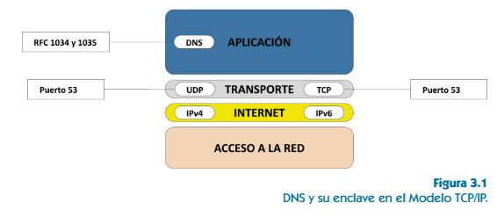
3.3.1. Protocolo DNS
El protocolo DNS (Domain Name System o sistema de nombres de dominio) apareció en 1984 para dar respuesta a las necesidades que empezaban a hacerse palpables ante el emergente Internet. El servicio encargado de implementar el protocolo hereda su nombre de este.
DNS generalmente trabaja sobre UDP, aunque también soporta conexiones TCP cuando el tamaño de los datos de la respuesta sobrepasa los 512 bytes, tal como sucede cuando se realizan transferencias de zona.

Slide 6
3.3.1. Protocolo DNS
A) Características y funcionamiento
Un servidor DNS permanece en continua escucha ante posibles peticiones de los clientes que deba atender. Los clientes, por su parte, implementarán en sus sistemas operativos el DNS resolver, que es el servicio encargado de realizar las consultas a los servidores DNS correspondientes, interpretar las respuestas recibidas y devolver el resultado al programa que desencadenó la consulta.

Slide 7
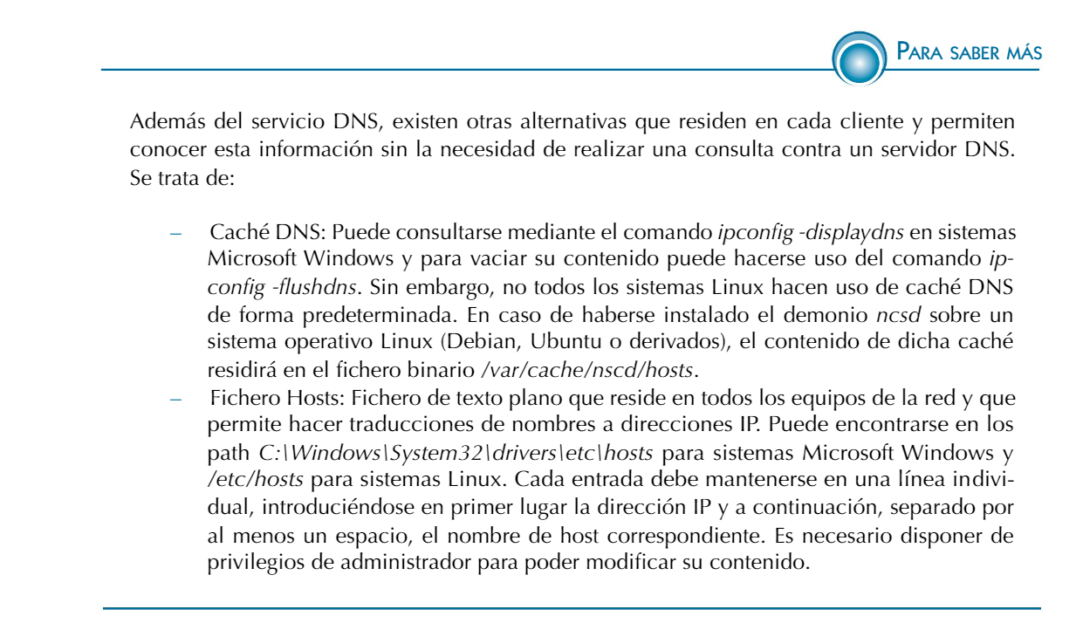
3.3.1. Protocolo DNS
A) Características y funcionamiento

Slide 8
3.3.1. Protocolo DNS
A) Características y funcionamiento
Debido al enorme número de nombres de dominio y a la continua aparición de nuevos, no es posible gestionarlos todos de forma centralizada desde un único servidor DNS. Por ello, el sistema DNS se diseñó con una estructura jerárquica y distribuida, donde cada servidor es responsable únicamente de una parte del espacio de nombres, denominada zona.
Una zona puede definirse como la base de datos completa correspondiente a un subárbol del espacio de dominios.
El protocolo DNS utiliza nombres jerárquicos para traducirlos a direcciones IP y viceversa, identificar servicios asociados a cada nombre y reflejar la estructura jerárquica del dominio. Este servicio se emplea comúnmente en redes corporativas, donde facilita la localización de dispositivos y servicios, mientras que su relevancia es menor en entornos domésticos.

Slide 9
3.3.1. Protocolo DNS
B) Espacio de nombres y administración
DNS (Domain Name System) es un sistema que traduce los nombres de dominio (como www.google.com) en direcciones IP (como 142.250.190.78), que son las que realmente entienden los ordenadores para comunicarse en Internet.

Slide 10
3.3.1. Protocolo DNS
B) Espacio de nombres y administración
Estructura jerárquica: árbol invertido
El DNS está organizado como un árbol invertido, es decir:
En la cima del árbol está el dominio raíz, representado por un punto “.” (aunque normalmente no lo vemos al final del nombre).
  Por ejemplo, el nombre completo www.google.com. (con punto al final) incluye ese dominio raíz.
Por debajo del dominio raíz están los dominios de primer nivel o TLD (Top Level Domains).
  Ejemplo: .com, .es, .org, .edu, .gov, etc.
Más abajo están los dominios de segundo nivel (por ejemplo, “google” en google.com).
Y más abajo, los subdominios o hosts (por ejemplo, “www” en www.google.com).

Slide 11
3.3.1. Protocolo DNS
B) Espacio de nombres y administración
El dominio raíz
Está gestionado por el ICANN (la organización que coordina los nombres y direcciones de Internet).
Hay 13 servidores raíz principales (de la A a la M), llamados:
  a.root-servers.net, b.root-servers.net, …, m.root-servers.net
Aunque son 13 nombres, en realidad existen muchas copias (réplicas) en todo el mundo para asegurar disponibilidad y rapidez.

Slide 12
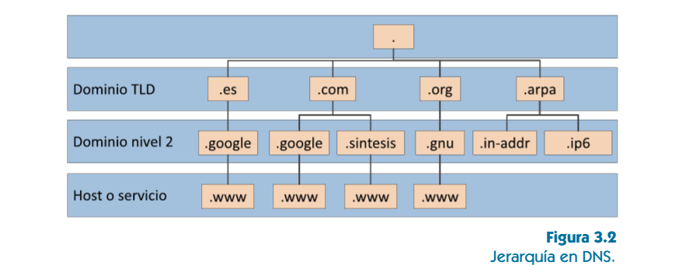
3.3.1. Protocolo DNS
B) Espacio de nombres y administración
Dominios de primer nivel (TLD)
Son los que van justo debajo del dominio raíz.
Hay varios tipos:
De infraestructura
  Se usan internamente para funciones técnicas.
  Ejemplo: .arpa

Slide 13
3.3.1. Protocolo DNS
B) Espacio de nombres y administración
Dominios de primer nivel (TLD)
Genéricos (gTLD)
Se usan para propósitos generales o por tipo de organización.
Dentro de ellos hay subtipos:
  Restringidos → Solo ciertos usuarios los pueden usar.
  Ejemplo: .pro (profesionales), .name (uso personal).
  No restringidos → Cualquiera puede usarlos.
  Ejemplo: .com, .info, .net, .org.
  Patrocinados → Para usos específicos.
  Ejemplo: .edu (educación), .gov (gobierno de EE.UU.), .mil (ejército EE.UU.).
  Comerciales / regionales nuevos → Sin restricciones, creados para regiones o comunidades.
  Ejemplo: .eus (Euskadi), .gal (Galicia), .madrid (Madrid).

Slide 14
3.3.1. Protocolo DNS
B) Espacio de nombres y administración
Dominios de primer nivel (TLD)
Geográficos (ccTLD)
Son los dominios de países o territorios (dos letras).
Ejemplo: .es (España), .pt (Portugal), .ad (Andorra), .fr (Francia).

Slide 15
3.3.1. Protocolo DNS
B) Espacio de nombres y administración
Es el nombre completo del dominio, que incluye todas las partes jerárquicas hasta el dominio raíz.
Ejemplos:
www.google.com.
www.gnu.org.
www.sintesis.com.
Se compone de:
Lo forman un conjunto de hasta 127 etiquetas separadas por el carácter punto “, donde cada etiqueta representa un nodo (dominio).
Cada etiqueta puede tener hasta 63 caracteres, y el total no puede superar 255 caracteres.
No distingue entre mayúsculas y minúsculas (Google.com = google.com).
Antes se usaban solo caracteres ASCII (letras, números y guiones, llamado LDH), pero hoy existen los dominios internacionalizados (IDN) que permiten usar caracteres de otros idiomas (como ñ, á, ü, etc.).

Slide 16
3.3.1. Protocolo DNS
B) Espacio de nombres y administración
Cuando una persona o empresa quiere tener su propio dominio (por ejemplo, miempresa.com), debe registrarlo a través de una entidad autorizada llamada registrador.
No se puede registrar directamente en los servidores raíz.
El registro se hace en los TLD (como .com, .es, etc.) o en niveles inferiores (por ejemplo, co.uk en Reino Unido).

Slide 17
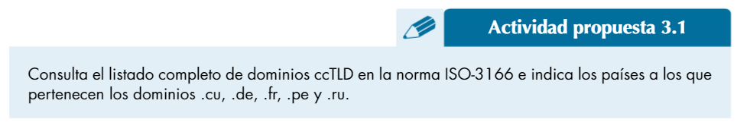
3.3.1. Protocolo DNS
B) Espacio de nombres y administración

Slide 18
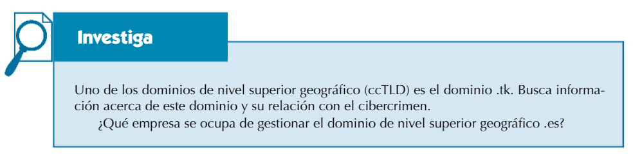
3.3.1. Protocolo DNS
B) Espacio de nombres y administración

Slide 19
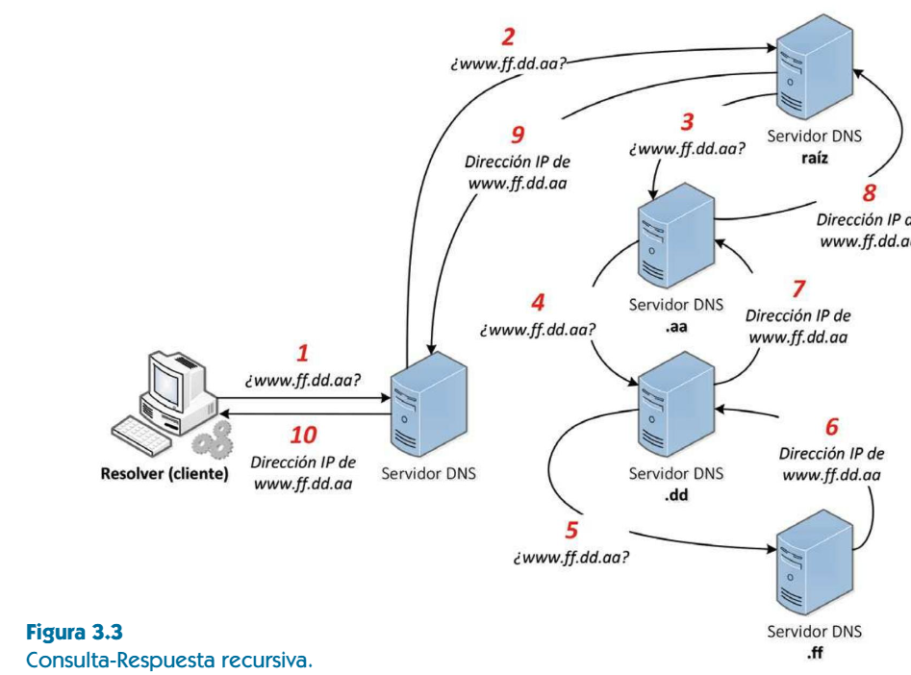
3.3.1. Protocolo DNS
C) Consultas y respuestas
Las consultas formuladas por los DNS resolver (cliente) y las respuestas emitidas por los servicios DNS se realizan sobre el protocolo de transporte UDP. Las consultas pueden preguntar por una dirección correspondiente a un equipo con un nombre determinado, por un nombre asociado a una dirección concreta, por servicios para un determinado nombre del dominio…

Slide 20
3.3.1. Protocolo DNS
C) Consultas y respuestas
Estas consultas pueden ser de tipo:
Recursiva: En ellas se solicita al servidor DNS que conteste directamente con el resultado o con un error (en caso de no existir respuesta).

Slide 21
3.3.1. Protocolo DNS
C) Consultas y respuestas
Si la respuesta del servidor se construye con base en la información contenida dentro de las zonas que él mismo gestiona y que, por tanto, conoce de primera mano, se tratará de una respuesta autoritativa.

Slide 22
3.3.1. Protocolo DNS
C) Consultas y respuestas
En caso contrario, y suponiendo que el servidor no se haya configurado para rechazar consultas recursivas, el servidor actuará como un intermediario y la respuesta se construirá según la información contenida en su caché tras haberse consultado al servidor que tiene la autoridad para responder sobre la misma. En este caso será una respuesta no autoritativa.

Slide 23
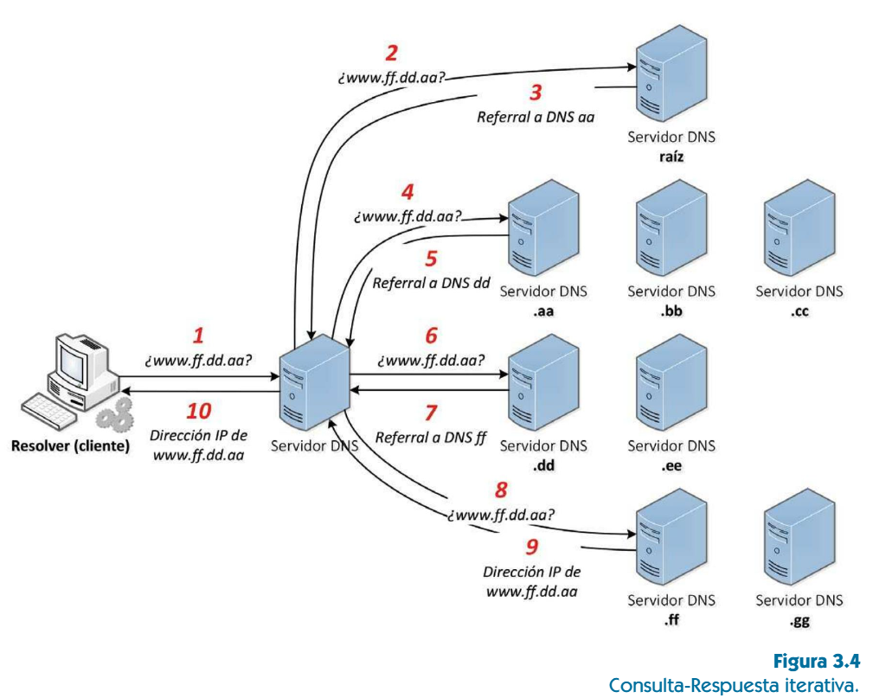
3.3.1. Protocolo DNS
C) Consultas y respuestas
2. Iterativa: En ellas se solicita al servidor que conteste con el resultado si lo conoce, con un error en caso de que el recurso solicitado no exista en las zonas que gestiona directamente o con una referral. Este modo deben soportarlo todos los servidores DNS.

Slide 24

3.3.1. Protocolo DNS
C) Consultas y respuestas

Slide 25
3.3.1. Protocolo DNS
D) Tipos de servidor
Dada la posibilidad de que un servidor DNS pueda estar inoperativo durante un periodo determinado, es conveniente que exista más de un servidor DNS que contenga una réplica de la información de las zonas. De esta manera es posible ofrecer tolerancia ante posibles caídas de alguno de los servidores, así como balanceo de carga entre ellos en condiciones de funcionamiento normales.
Sea cual sea la razón que justifique la existencia de más de un servidor DNS, es importante distinguir entre los diferentes roles que estos pueden jugar, los cuales dependerán del origen de la información manejada.

Slide 26
3.3.1. Protocolo DNS
D) Tipos de servidor
Servidor primario o maestro: Los registros contenidos en la zona que maneja se gestionan directamente en él.
Servidor secundario o esclavo: Los registros contenidos en la zona que maneja se obtienen a través de una sincronización con el servidor primario para dicha zona (el cual los gestiona directamente).
Servidor caché: Si la información que este conoce lo es por haber tenido que preguntar previamente a otro servidor para resolver una consulta que desconocía y tras ese paso la almacenó en su caché durante un tiempo determinado.

Slide 27
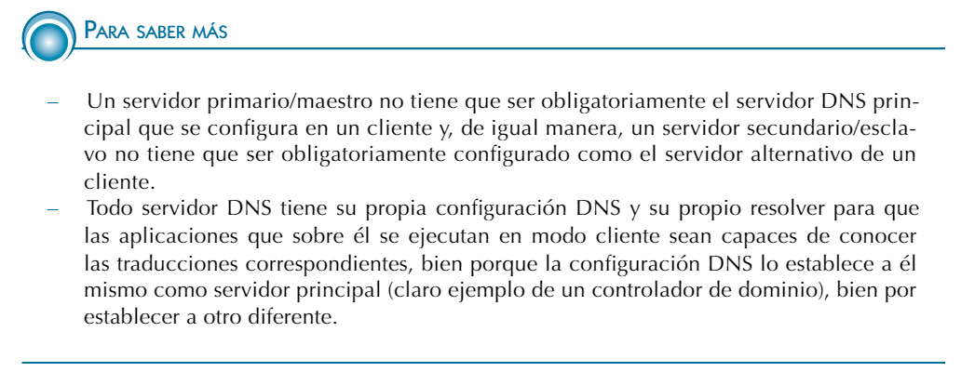
3.3.1. Protocolo DNS
D) Tipos de servidor

Slide 28
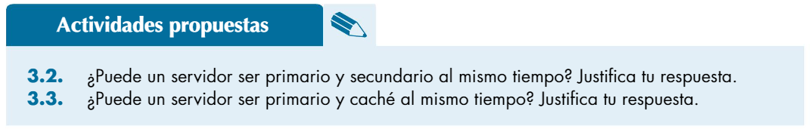
3.3.1. Protocolo DNS
D) Tipos de servidor

Slide 29
3.3.1. Protocolo DNS
E) Transferencia de zona
Como se ha mencionado anteriormente DNS es un servicio que trabaja de forma distribuida y que permite que sean varios los servidores que ofrecen la misma información con la intención de proporcionar balanceo de carga y tolerancia ante posibles fallos. Para que esto funcione los servidores encargados de ofrecer información de una zona deben estar correctamente sincronizados entre si. A este proceso en el cual los servidores de una zona se sincronizan se le denomina transferencia de zona.

Slide 30
3.3.1. Protocolo DNS
E) Transferencia de zona
Este proceso se lleva a cabo mediante el establecimiento de una conexión TCP desde el servidor secundario/esclavo, que actúa como un cliente, y el servidor primario/maestro.
Las transferencias de zona se realizarán con periodicidad declarada en el campo Intervalo de actualización del registro SOA, aunque se puede configurar el servicio para que el servidor primario notifique cada cambio producido en la zona haciendo uso de los mensajes NOTIFY.

Slide 31
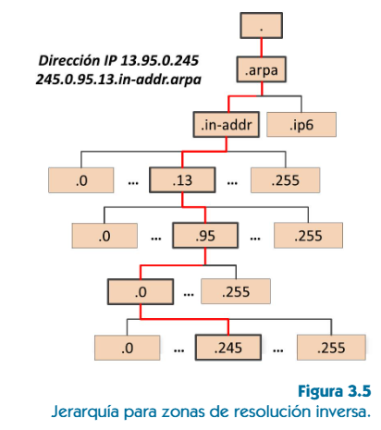
3.3.1. Protocolo DNS
F) Zonas de resolución directa e inversa
Una zona de resolución directa permite la traducción de nombres DNS en direcciones IP, así como obtener información sobre los servicios de red disponibles.
De la misma manera que los servidores DNS ofrecen la posibilidad de realizar resoluciones en las que se realiza la traducción de nombre a dirección IP, también se ofrece la posibilidad de realizar resoluciones inversas en las que se traduce de dirección IP a nombre. Para que este tipo de resoluciones pueda llevarse a cabo, es necesario que se creen zonas de resolución inversa adicionales a las ya creadas. Para IPv4 se utiliza el dominio in-addr.arpa y para IPv6 se utiliza el dominio ip6.arpa.

Slide 32
3.3.1. Protocolo DNS
F) Zonas de resolución directa e inversa
En una búsqueda inversa IPv4, cada dirección se representa como la secuencia de números decimales correspondiente a la dirección IP en orden inverso y separados por caracteres punto (.), más el sufijo .in-addr.arpa. Por ejemplo, la dirección IPv4 13.95.0.245 se corresponderácon el registro PTR 245.0.95.13.in-addr. arpa.
En una búsqueda inversa IPv6, cada dirección se representa como la secuencia de números que representa la dirección IP en orden inverso y separados por caracteres punto (.), más el sufijo «ip6.arpa. Por ejemplo, la dirección IPv6 2001:0db8:3c4d:0015:0000:0000: 1a 2f:1a2b se corresponderá con el registro PTR b.2.a.1.f.2.a.1.0.0.0.0.0.0.0.0.5.1.0.0.d.4.c.3.8.b.d.0.1.0.0.2.ip6.arpa.

Slide 33
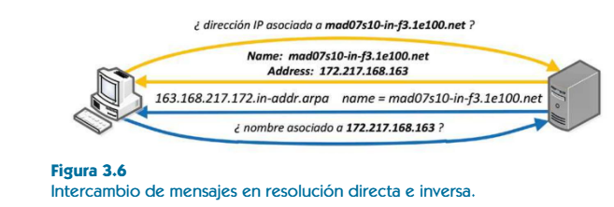
3.3.1. Protocolo DNS
F) Zonas de resolución directa e inversa
En la figura siguiente se muestra un ejemplo de intercambio de mensajes entre un cliente y un servidor DNS en los que se realiza una resolución directa y una resolución inversa:

Slide 34
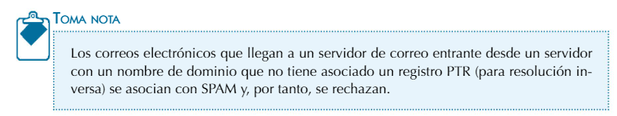
3.3.1. Protocolo DNS
F) Zonas de resolución directa e inversa

Slide 35
3.3.1. Protocolo DNS
G) Delegaciones, reenvíos y sugerencias de raíz DNS
Según en el apartado “B. Espacio de nombres y administración”, todo el espacio de nombres se distribuye en diferentes niveles y diferentes zonas dentro de cada nivel. Así, cuando un servidor DNS recibe una consulta, intenta resolverla utilizando la información existente en sus zonas primarias, sus zonas secundarias y su caché (siempre en este orden). Si la respuesta puede darse basándose en la información contenida en sus zonas (primarias o secundarias), esta será una respuesta autoritativa; si la información reside en su caché, será no autoritativa.

Slide 36
3.3.1. Protocolo DNS
G) Delegaciones, reenvíos y sugerencias de raíz DNS
Sin embargo, es posible que la consulta sea sobre un recurso desconocido que no se encuentra en sus zonas ni en su caché:
En el caso de que el recurso esté contenido en alguna zona de nivel inferior a la zona gestionada directamente por el servidor, se deberá delegar la responsabilidad de responder sobre el servidor DNS autorizado para dicha zona (estas delegaciones se irán produciendo en orden descendente y siempre son configuraciones que se llevan a cabo sobre la zona padre, no sobre el servidor). En la figura 3.7 se puede ver este escenario ejemplo cuando el servidor DNS encargado de resolver el dominio ejemplo.local recibe una consulta para resolver pc1.subdominio.ejemplo.local; en este caso, se delega la responsabilidad de resolver la consulta sobre el servidor autorizado del subdominio subdominio.ejemplo.local.

Slide 37
3.3.1. Protocolo DNS
G) Delegaciones, reenvíos y sugerencias de raíz DNS
En el caso de que el recurso esté totalmente fuera de la zona gestionada de forma directa, y por ende también de cualquier zona de nivel inferior, deberá ser otro servidor el encargado de hacer la resolución. Es en estos casos en los que entran en juego reenvíos y las sugerencias de raíz DNS:
Si se han declarado reenviadores, será a estos a quienes se les envíe una consulta recursiva quedando a la espera de respuesta.

Slide 38
3.3.1. Protocolo DNS
G) Delegaciones, reenvíos y sugerencias de raíz DNS
Estos pueden ser:
Absolutos: Si las consultas se reenvían directamente sin tener en cuenta el sufijo DNS del nombre de dominio buscado.
Condicionales: Si las consultas se reenvían a un servidor concreto basándose en el sufijo DNS del nombre de dominio buscado.

Slide 39
3.3.1. Protocolo DNS
G) Delegaciones, reenvíos y sugerencias de raíz DNS
Si no se han declarado reenviadores o si no se ha podido contactar con ellos en un periodo de tiempo determinado, se enviará una consulta iterativa a uno de los servidores DNS especificados en las sugerencias de raíz DNS. Generalmente, los servidores DNS vienen preinstalados con el método automático de consulta sugerencias de raíz DNS, aunque si se declaran reenviadores, estos tendrán prioridad sobre las sugerencias de raíz.

Slide 40
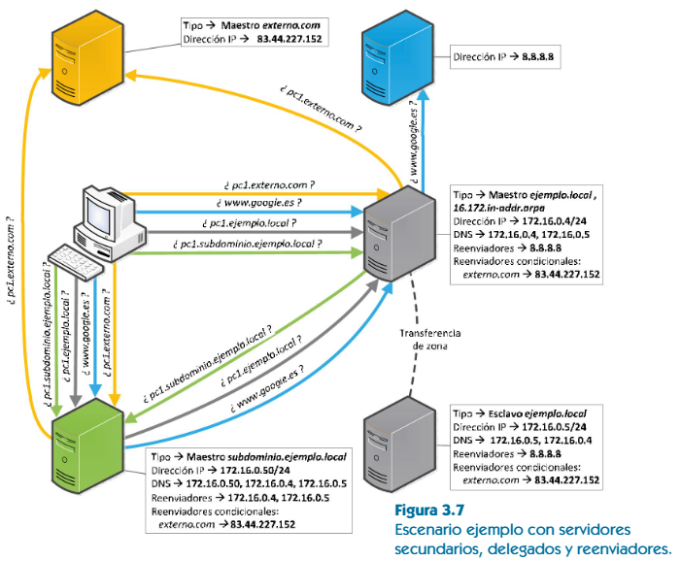
3.3.1. Protocolo DNS
G) Delegaciones, reenvíos y sugerencias de raíz DNS
En la figura 3.7 se puede ver un escenario ejemplo con reenviadores absolutos y condicionales configurados sobre los servidores de dominio de ejemplo.local subdominio.ejemplo.local, de manera que las consultas recibidas sobre recursos por ellos desconocidos se reenvían al servidor 8.8.8.8 a excepción de aquellas que estén contenidas dentro del dominio externo.com, que se reenvían al servidor autorizado de dicho dominio (83.44.227.152).

Slide 41
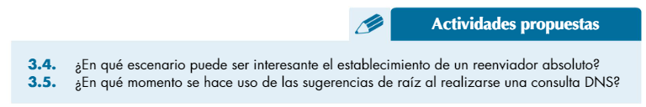
3.3.1. Protocolo DNS
G) Delegaciones, reenvíos y sugerencias de raíz DNS

Slide 42
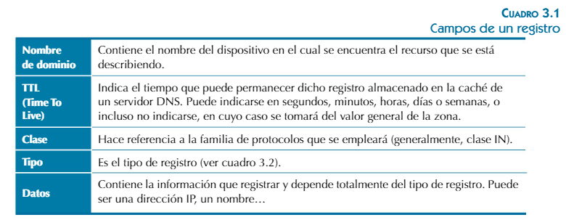
3.3.1. Protocolo DNS
H) Tipos de registros
Dentro de las zonas de resolución directa o inversa se pueden encontrar diferentes registros destinados a contener la información que el servidor deberá resolver. Cada Registro tiene una serie de campos en los que se almacena su información y que son los siguientes:

Slide 43
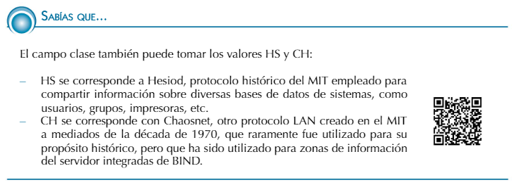
3.3.1. Protocolo DNS
H) Tipos de registros

Slide 44
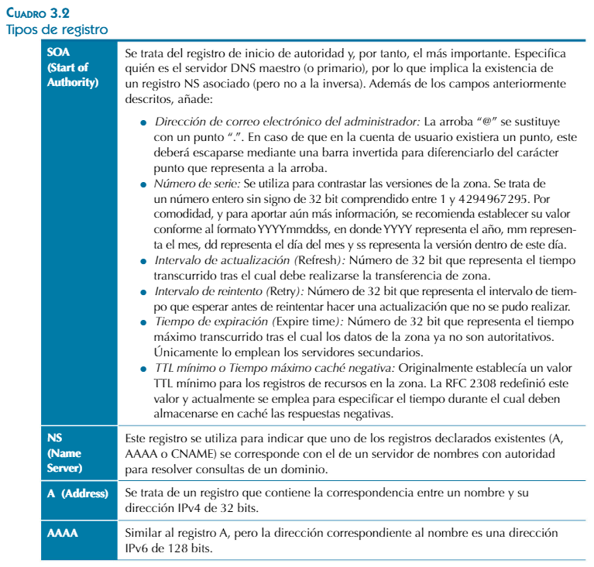
3.3.1. Protocolo DNS
H) Tipos de registros
Los diferentes tipos de registro que pueden darse de alta en una zona son los mostrados en el siguiente cuadro:

Slide 45
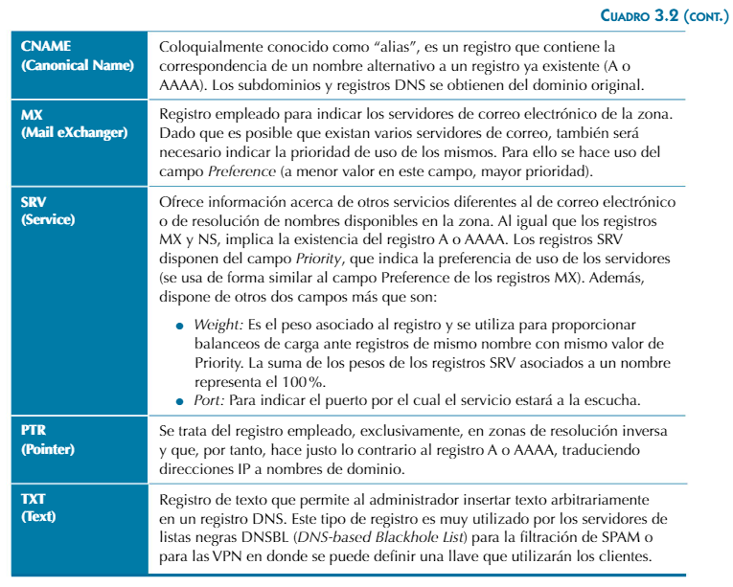
3.3.1. Protocolo DNS
H) Tipos de registros
Los diferentes tipos de registro que pueden darse de alta en una zona son los mostrados en el siguiente cuadro:

Slide 46
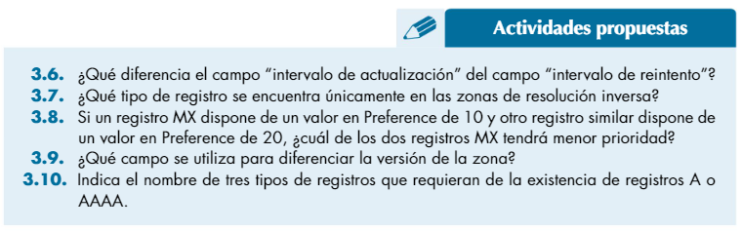
3.3.1. Protocolo DNS
H) Tipos de registros

Slide 47
3.3.1. Protocolo DNS
I) Actualizaciones dinámicas (DDNS)
Normalmente se asume que un servidor tiene:
Una dirección IP fija, que no cambia.
Un nombre de dominio que apunta siempre a esa IP.
Pero esto no siempre es así: a veces la IP del servidor cambia. Cuando eso ocurre, el nombre de dominio quedaría apuntando a una IP antigua y el servidor sería inaccesible.

Slide 48
3.3.1. Protocolo DNS
I) Actualizaciones dinámicas (DDNS)
DDNS (Dynamic DNS) es un mecanismo dentro del sistema DNS que permite actualizar automáticamente la relación entre un nombre de dominio y su dirección IP cuando esta cambia.
En otras palabras:
Si la IP cambia, DDNS actualiza el DNS para que el dominio siga apuntando a la IP correcta.

Slide 49
3.3.1. Protocolo DNS
I) Actualizaciones dinámicas (DDNS)
Ejemplo 1: Equipos dentro de una empresa
En muchas organizaciones:
Los equipos obtienen su IP de forma dinámica mediante DHCP.
Cada equipo podría tener también un nombre de dominio interno.
Como la IP cambia, hay que informar al DNS para que sepa la nueva dirección de cada equipo.
Esto se puede hacer:
Manualmente
  Windows: ipconfig /registerdns
  Linux: nsupdate
Automáticamente desde el servidor DHCP, que es lo más práctico.
La forma en que DHCP actualiza el DNS está definida en la RFC 2136, que describe el protocolo de actualización dinámica de DNS.

Slide 50
3.3.1. Protocolo DNS
I) Actualizaciones dinámicas (DDNS)
Ejemplo 2: Servidor en una casa usando una IP publica dinámica
En los hogares:
El router suele tener una IP pública dinámica (el ISP la cambia cada cierto tiempo).
Si quieres montar un servidor accesible desde Internet (web, FTP, etc.), el gran problema es que la IP cambia.
Solución:
Usar DDNS, que actualiza automáticamente un dominio (por ejemplo, tu-servidor.ddns.net) para que siempre apunte a la IP pública actual del router.
Esto permite:
Acceder al servidor sin importar que la IP haya cambiado.
Evitar tener que comprobar o actualizar la IP manualmente.

Slide 51
3.3.1. Protocolo DNS
I) Actualizaciones dinámicas (DDNS)
En resumen
Las IPs no siempre son fijas.
Cuando una IP cambia, el nombre de dominio debe actualizarse.
DDNS permite que esta actualización sea automática.
Se usa tanto en redes internas (con DHCP) como en entornos domésticos para servidores accesibles desde Internet.

Slide 52
3.3.1. Protocolo DNS
J) DNS Seguro (DNSSEC)
¿Qué es DNSSEC?
DNSSEC (Domain Name System Security Extensions) es una extensión de seguridad para DNS.Su objetivo principal es evitar que un atacante manipule o falsifique la información DNS.
¿Qué tipo de ataque evita?
Evita ataques como el envenenamiento de caché DNS (DNS cache poisoning).
En este ataque:
Un atacante envía información falsa a un servidor DNS.
El DNS guarda temporalmente esos datos en su caché.
Los usuarios son redirigidos a sitios falsos (por ejemplo, webs falsas que imitan bancos).
Con DNSSEC, esto es prácticamente imposible.

Slide 53
3.3.1. Protocolo DNS
J) DNS Seguro (DNSSEC)
¿Cómo protege DNSSEC?
DNSSEC asegura que los datos DNS que recibe un cliente son:
Auténticos (provienen del servidor que dicen provenir).
Íntegros (no han sido modificados durante el camino).
Lo hace utilizando:
✔ Cifrado asimétrico de clave pública
Esto significa que:
El servidor DNS firma digitalmente sus respuestas con una clave privada.
Los clientes pueden verificar esa firma con la clave pública.
Si alguien intenta modificar los datos:
➡️ La verificación falla
➡️ El cliente sabe que la información no es fiable.

Slide 54
3.3.1. Protocolo DNS
J) DNS Seguro (DNSSEC)
¿Qué necesitan los servidores para usar DNSSEC?
Los servidores DNS autoritativos (los que contienen los datos oficiales de un dominio) deben almacenar y servir una versión firmada criptográficamente del dominio.
Esto incluye:
Firmas digitales
Claves públicas
Registros especiales (como DNSKEY, RRSIG, DS, etc.)

Slide 55
3.3.1. Protocolo DNS
J) DNS Seguro (DNSSEC)
¿Todos los DNS soportan DNSSEC?
No.
DNSSEC requiere capacidades adicionales, así que no todos los servidores ni proveedores de DNS lo soportan.
Por eso, para usarlo necesitas:
Un proveedor DNS compatible con DNSSEC
O tener un servidor DNS propio configurado para ello (como BIND, Knot, PowerDNS, etc.)

Slide 56
3.4. Servidor DNS
Tal como se ha descrito en apartados previos, el servidor DNS podrá desempeñar varios roles dependiendo del origen de la información manejad, así como de su tipo. El escenario propuesto para la instalación y configuración de los servidores DNS sobre sistemas operativos Microsoft Windows y Ubuntu Linux está recogido en los cuadros siguientes y en la figura 3.7.

Slide 57
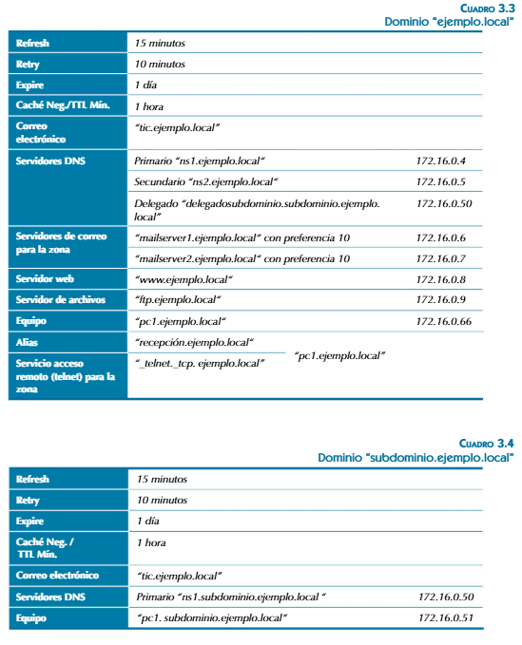
3.4. Servidor DNS

